Slide 1


离散数学
Discrete Mathematics
计算机学院
吴亦奇 wuyq@cug.edu.cn

Slide 2
Specific Relations
特殊关系
Specific Relations

Slide 3
Specific Relations
函数的类型
设 f 是从X到Y的函数，即 f :X→Y 。则我们称
(1) f 是单射函数
⇔(∀x₁∈X)(∀x₂∈X)(x₁≠ x₂ ⇒ f(x₁) ≠ f(x₂ ) )
⇔(∀x₁∈X)(∀x₂∈X)(f(x₁) =f(x₂ ) ⇒ x₁ =x₂ )；
(2) f 是满射函数⇔(∀y∈Y)(∃x∈X)( f(x)= y )
⇔ R(f)= Y
⇔ f(X)= Y ；
(3) f 是双射函数⇔ f既是单射函数又是满射函数。

Slide 4
Specific Relations
函数的运算
复合函数
设 f : X→Y, g: Y→Z 是两个函数。则复合关系
f º g={(x, z) : x∈X∧z∈Z∧(∃y∈Y)((x, y)∈f ∧(y, z)∈g )}
={(x, z) : x∈X∧ z∈Z ∧(∃y∈Y)(f(x)= y ∧ g(y)= z)}
称为函数f和g的复合(运算)， f º g称为函数f和g的复合函数。记为 f º g /g º f : X→Ｚ
对任何x∈X，有
( g º f )(x)= g ( f(x) )

Slide 5
Specific Relations
设 f : X→Y, g: Y→Z 是两个函数。则
(1) f和g都是单射函数⇒ g º f也是单射函数；
(2) f和g都是满射函数⇒ g º f也是满射函数；
(3) f和g都是双射函数⇒ g º f也是双射函数。
设 f : X→Y, g: Y→Z 是两个函数。则
(1) 如果 g º f是单射函数⇒ f是单射函数；
(2)如果 g º f是满射函数⇒ g 是满射函数；
(3)如果 g º f是双射函数⇒ f是单射函数， g 是满射函数。

Slide 6
Specific Relations
逆（反）函数
双射函数 f : X→Y 的逆关系 f^{–1} ⊆Y × X 是一个从Y到X的双射函数；我们称其为 f 的逆函数，记为
f^{–1} : Y → X 。

Slide 7
Specific Relations
设 f：X→Y，g：Y→X
（1）若g º f = I_{X}则称f为左可逆的，并称g为f的左逆函数，简称左逆。
（2）若f º g = I_{Y}则称f为右可逆的，并称g为f的右逆函数，简称右逆。

Slide 8
Specific Relations
设f :X→Y, X ≠ Φ, 那么
(1) f 有左逆元 f 是单射的.
(2) f 有右逆元 f 是满射的.
(3) f 有左逆元和右逆元， f 是双射的.
(4) 如果f 是双射的, 那么f 的左逆元和右逆元相等.

Slide 9
Specific Relations
集合的基数
设X、Y为两个集合，如果存在从X到Y的双射函数，则称X和Y是等势的，记作X ~（ ≈ ） Y 。
对于任意的集合X和Y，规定card X = card Y ，当且仅当 X ~ Y；
定理：设X、Y、Z为任意的集合，则
⑴ X ~ X；⑵ 若X ~ Y，则Y ~ X；⑶ 若X ~ Y，Y ~ Z，则X ~ Z。

Slide 10
Specific Relations
集合的基数
集合N_{n}={0，1，……，n-1}，如果X=∅或与某个N_{n} 等势，则称集合X是有限集，否则称集合X是无限集。
对于任意有限集合X，规定与X等势的N_{n}所对应的唯一的自然数n为X的基数，记作 card X = n

Slide 11
Specific Relations
集合的基数
凡是与自然数集合N等势的集合，称为可数集合，除此以外的无限集合称为不可数集合。
对于自然数集合N，规定card N = ℵ₀ （读作阿列夫零）；
对于实数集合R，规定card R = ℵ （读作阿列夫）。

Slide 12
Specific Relations
集合的基数
X = {1，4，9，16，…，n²，…}，
Y = {1，1/2，1/3， …，1/n，…}，
Z = {x | x∈N，x是素数}，
均为可数集。
集合X为可数集的充分必要条件是可以排列成
X={x₁，x₂，…，x_{n}，…}的形式。
“可数” 即“可列”

Slide 13
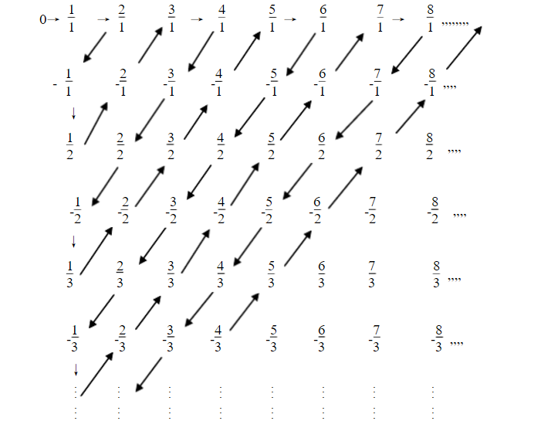
Specific Relations

Slide 14
Specific Relations
集合的基数
对于自然数集合N，规定card N = ℵ₀ （读作阿列夫零）；
对于实数集合R，规定card R = ℵ （读作阿列夫）。
如何证明R与N不等势？
“可数” 即“可列”

Slide 15
Specific Relations
集合的基数
a₁
a₂
a₃
a₄
a₅
a₆
= 0.a₁₁ a₁₂ a₁₃ a₁₄ a₁₅ a₁₆ a₁₇……
= 0.a₂₁ a₂₂ a₂₃ a₂₄ a₂₅ a₂₆ a₂₇……
= 0.a₃₁ a₃₂ a₃₃ a₃₄ a₃₅ a₃₆ a₃₇……
= 0.a₄₁ a₄₂ a₄₃ a₄₄ a₄₅ a₄₆ a₄₇……
= 0.a₅₁ a₅₂ a₅₃ a₅₄ a₅₅ a₅₆ a₅₇……
= 0.a₆₁ a₆₂ a₆₃ a₆₄ a₆₅ a₆₆ a₆₇……
…
…
b = 0. b₁ b₂ b₃ b₄ b₅ b₆…

Slide 16
Specific Relations
集合的基数
a₁
a₂
a₃
a₄
a₅
a₆
= 0.a₁₁ a₁₂ a₁₃ a₁₄ a₁₅ a₁₆ a₁₇……
= 0.a₂₁ a₂₂ a₂₃ a₂₄ a₂₅ a₂₆ a₂₇……
= 0.a₃₁ a₃₂ a₃₃ a₃₄ a₃₅ a₃₆ a₃₇……
= 0.a₄₁ a₄₂ a₄₃ a₄₄ a₄₅ a₄₆ a₄₇……
= 0.a₅₁ a₅₂ a₅₃ a₅₄ a₅₅ a₅₆ a₅₇……
= 0.a₆₁ a₆₂ a₆₃ a₆₄ a₆₅ a₆₆ a₆₇……
…
…
b = 0. b₁ b₂ b₃ b₄ b₅ b₆…

Slide 17
Specific Relations
集合的基数
a₁
a₂
a₃
a₄
a₅
a₆
= 0.a₁₁ a₁₂ a₁₃ a₁₄ a₁₅ a₁₆ a₁₇……
= 0.a₂₁ a₂₂ a₂₃ a₂₄ a₂₅ a₂₆ a₂₇……
= 0.a₃₁ a₃₂ a₃₃ a₃₄ a₃₅ a₃₆ a₃₇……
= 0.a₄₁ a₄₂ a₄₃ a₄₄ a₄₅ a₄₆ a₄₇……
= 0.a₅₁ a₅₂ a₅₃ a₅₄ a₅₅ a₅₆ a₅₇……
= 0.a₆₁ a₆₂ a₆₃ a₆₄ a₆₅ a₆₆ a₆₇……
对角线法
…
…
…
b = 0. b₁ b₂ b₃ b₄ b₅ b₆…

Slide 18
Specific Relations
任一无限集必含有可数子集。
任意无限集，一定与它的某一真子集等势。
可数集的任何无限子集是可数的。
可数个可数集的并集仍然是一可数集。

Slide 19
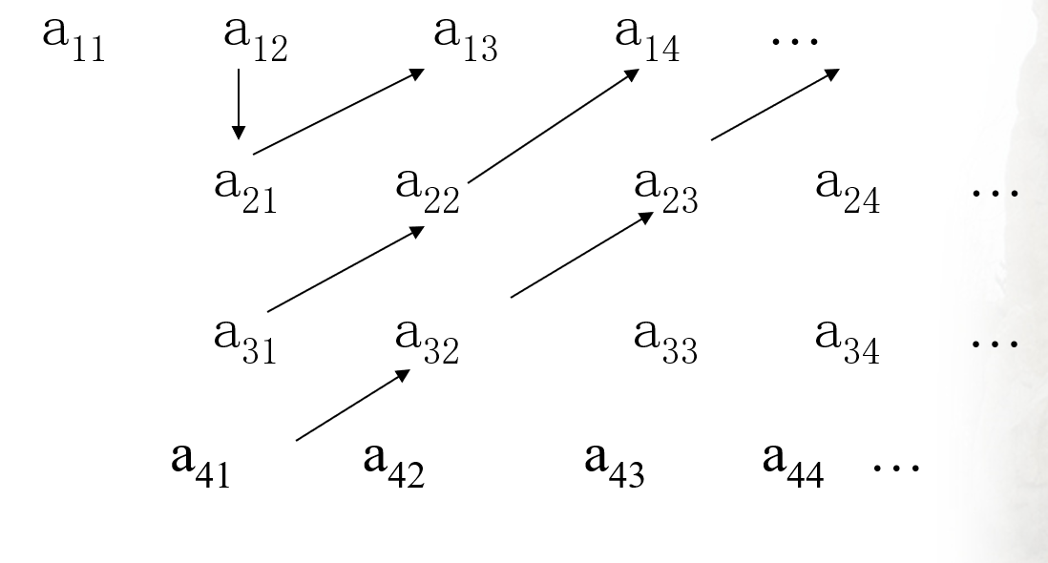
Specific Relations
证明 设S₁，S₂，S₃，……是可数个可数集，分别表示为：
S₁={a₁₁，a₁₂，a₁₃，…，a_{1n}，…}
S₂={a₂₁，a₂₂，a₂₃，…，a_{2n}，…}
S₃={a₃₁，a₃₂，a₃₃，…，a_{3n}，…}
…………

Slide 20
Specific Relations
设X、Y为任意两个集合，
⑴ 若存在函数f：X→Y，且f是单射的，则称Y优势于X，或称X劣势于Y，记作X≼·Y，同时，我们也称X的基数小于或等于Y的基数，记作cardX≼cardY。
⑵ 若X≼·Y且X与Y之间不存在双射函数，则称Y绝对优势于X，或称X绝对劣势于Y，记作X≺·Y，同样，我们也称X的基数小于Y的基数，记作cardX≺cardY。

Slide 21
Specific Relations
设X，Y为两个集合，则以下三条中恰有一条成立。
（1）card X≺card Y；
（2）card Y≺card X；
（3）card X = card Y。

Slide 22
Specific Relations
设X、Y为任意两个集合，
如果cardX ≼ cardY，cardY ≼ cardX，
则cardX = cardY。
证明[0，1]和（0，1）有相同的基数。
f：（0，1） → [0，1]，f（x）=x
g：[0，1] → （0，1），g（x）=

Slide 23
Specific Relations
设X是有限集合，则card X≺א≺ ₀ א
设X是无限集合，则₀א ≼card X
设X、Y是集合，其中，Y＝P（X），
则card X≺card Y

Slide 24
Specific Relations
集合的特征函数
设 U 是全集，考虑从全集 U 到集合 {0, 1} 的函数的全体所构成的集合，可表示为 {0, 1}^{U}，亦即
{0, 1}^{U}＝{f | f：U→{0, 1}}

Slide 25
Specific Relations
对于 U的任何一个子集，均可以有 {0, 1}^{U} 中的一个函数与之对应，且不同的子集对应不同的函数。此外，任一函数也必存在一个子集与之对应。也就是说，在 U 的幂集与 {0, 1}^{U} 之间存在一个双射函数。事实上只要取下述对应即可：对于 U 的子集 A，令其对应于函数Ψ_{A}(x)。Ψ_{A}(x) 定义为：
1 若 x∈A
Ψ_{A}(x)＝
0 若 x∉A
由此可见，这样的函数能够刻画集合，这种函数通常称为集合的特征函数。

Slide 26
Specific Relations
  P(U)与全体特征函数（记为 {0, 1}^{U}）之间存在着双射
  f： P(U) →{0, 1}^{U}。
设 U 是全集，A⊆U，于是把Ψ_{A}：U→{0, 1} 定义为：
1 若 x∈A
Ψ_{A}(x)＝
0 若 x∉A
并称 Ψ_{A}(x) 为集合 A 的特征函数。

Slide 27
Specific Relations
设全集 U＝{a, b, c}，
对于子集 {a} 有
Ψ_{{a}}(a)＝1, Ψ_{{a}}(b)＝0, Ψ_{{a}}(c)＝0，
于是子集 {a} 的特征函数为
Ψ_{{a}}＝{＜a, 1＞, ＜b, 0＞, ＜c, 0＞}。
对于子集 {a, b}，有
Ψ_{{a,b}}(a)＝1, Ψ_{{a,b}}(b)＝1, Ψ_{{a,b}}(c)＝0，
故子集 {a, b} 的特征函数为
Ψ_{{a,b}}＝{＜a,1＞, ＜b,1＞, ＜c,0＞}。
对于空集Φ有Ψ_{Φ}(a)＝0, Ψ_{Φ}(b)＝0, Ψ_{Φ}(c)＝0，
故Φ的特征函数为Ψ_{Φ}＝{＜a,0＞, ＜b,0＞, ＜c,0＞}。
。

Slide 28
Specific Relations
给定全集 U，A⊆U 和 B⊆U，于是对所有的 x∈U，下列关系式都成立。
(1) Ψ_{A}(x)＝0⇔A＝Φ
(2) Ψ_{A}(x)＝1⇔A＝U
(3) Ψ_{A}(x)≤Ψ_{B}(x)⇔A⊆B
(4) Ψ_{A}(x)＝Ψ_{B}(x)⇔A＝B
(5) Ψ_{A∩B}(x)＝Ψ_{A}(x)·Ψ_{B}(x)
(6) Ψ_{A∪B}(x)＝Ψ_{A}(x) +Ψ_{B}(x) −Ψ_{A∩B}(x)
(7) Ψ_{~A}(x)＝1−Ψ_{A}(x)
(8) Ψ_{A−B}(x)＝Ψ_{A∩~B}(x)＝Ψ_{A}(x)·Ψ_{~B}(x)
＝Ψ_{A}(x) −Ψ_{A∩B}(x)
其中特征函数间的运算+，−，·就是通常数字之间的算术运算+，−，×。

Slide 29
Specific Relations
设 U＝{a, b, c}, U 的子集是：Φ, {a}, {b}, {c}, {a, b}, {a, c}, {b, c} 和 {a, b, c}。试给出 U 的所有子集的特征函数且建立特征函数与二进制之间的对应关系。
解：U 的任何子集 A 的特征函数的值由下表给出。
Ψ_{A}(x) x | A
 | Φ | {a} | {b} | {c} | {a, b} | {a, c} | {b, c} | {a, b, c}
a b c | 0 0 0 | 1 0 0 | 0 1 0 | 0 0 1 | 1 1 0 | 1 0 1 | 0 1 1 | 1 1 1
如果规定元素的次序为 a, b, c，则每个子集 A 的特征函数与一个三位二进制数相对应。如Ψ_{{a,c}}(x)↔101。
令 B＝{000,001,010,011,100,101,110,111}，那么表亦可以看作从 U 的幂集到 B 的一个双射。

Slide 30
Specific Relations
由集合的特征函数可知，从 U 到 {0, 1} 的任一函数，都能唯一地确定一个 U 的子集合，如果元素 x 的函数值为 1，则 x 属于此集合，否则，x不属于此集合。如果考虑的是从 U 到区间 [0, 1]的函数，此时，按照已知集合的概念可知，这样定义的函数已不能再理解为集合的特征函数。因为，假定此函数也定义了一个集合 A，当 x∈U 的函数值为 0.5 时，无法解释 x 是否属于所考虑的集合 A。

Slide 31
Specific Relations
正是这一点上，美国控制论专家扎德（L. A. Zadeh）教授提出了把 0.5 理解成属于集合 A 的程度，也就是说，x 既不是完全属于所考虑的集合 A，也不是完全不属于集合 A。按照这样的理解，集合 A 与以前所讨论过的集合是不同的。于是，从 U 到闭区间 [0, 1] 的一个函数，定义了一个新的集合，对于这个集合可能有一些元素部分地属于它。这样一来，把集合的特征函数取值的范围从 {0, 1} 扩大到闭区间 [0, 1]，定义出了与已讨论过的集合概念不同的集合，称为模糊（Fuzzy）子集。

Slide 32
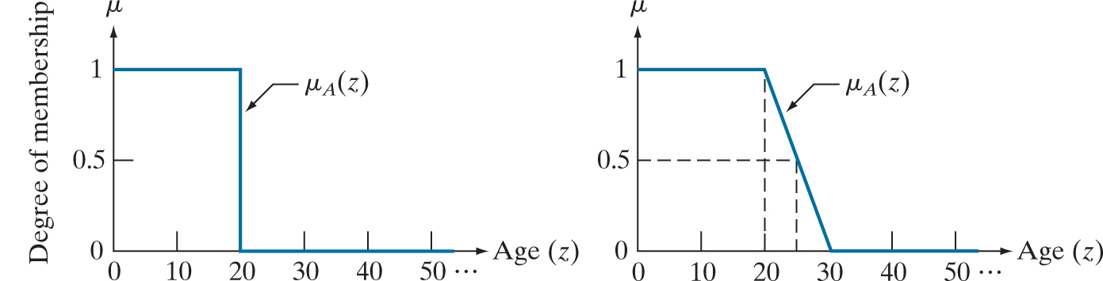
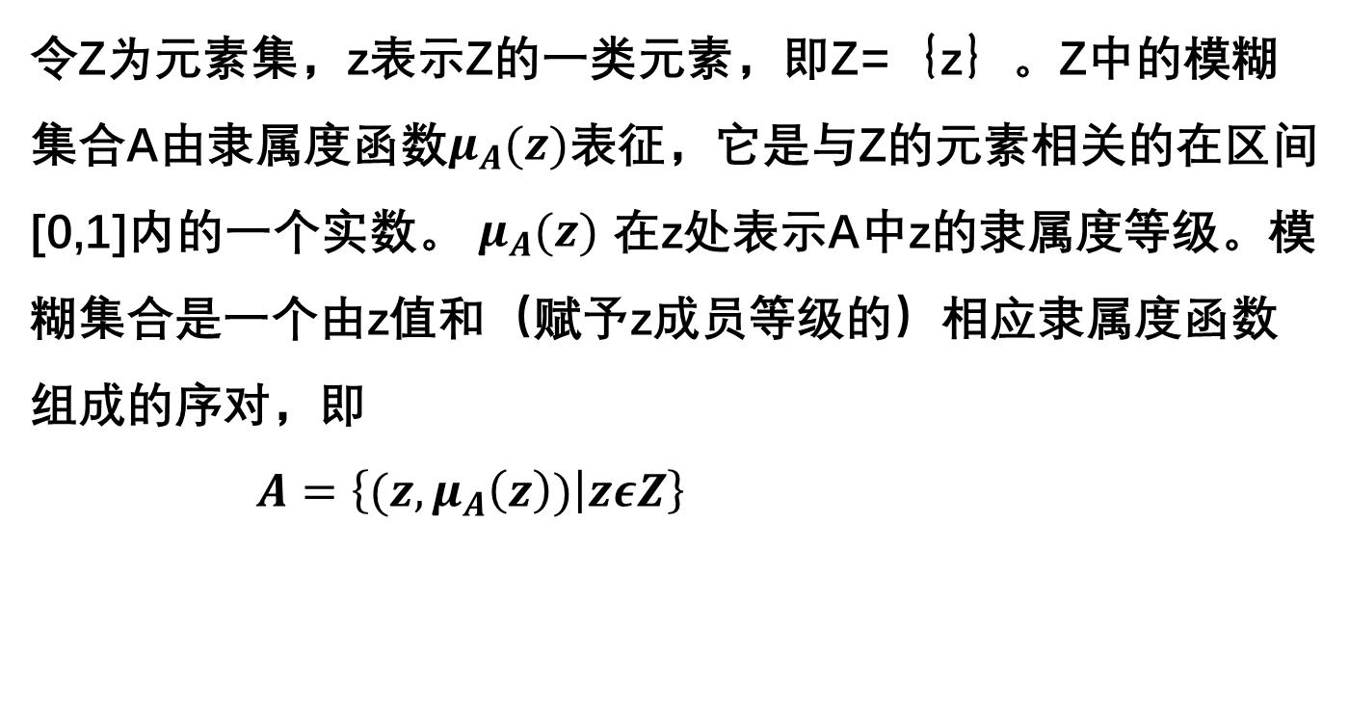
Specific Relations
令Z为元素集，z表示Z的一类元素，即Z=｛z｝。Z中的模糊集合A由隶属度函数$μ_{A}(z)$表征，它是与Z的元素相关的在区间[0,1]内的一个实数。 $μ_{A}(z)$ 在z处表示A中z的隶属度等级。模糊集合是一个由z值和（赋予z成员等级的）相应隶属度函数组成的序对，即
$A=\left\{(z,μ_{A}\left(z\right)) | zεZ\right\}$

Slide 33
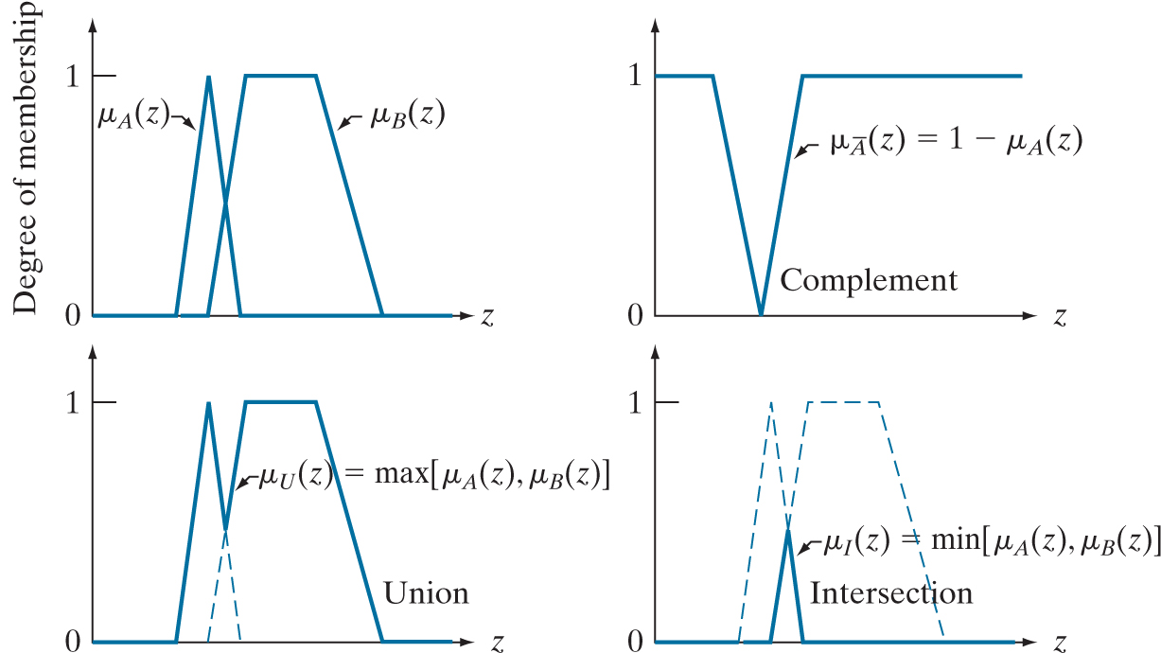
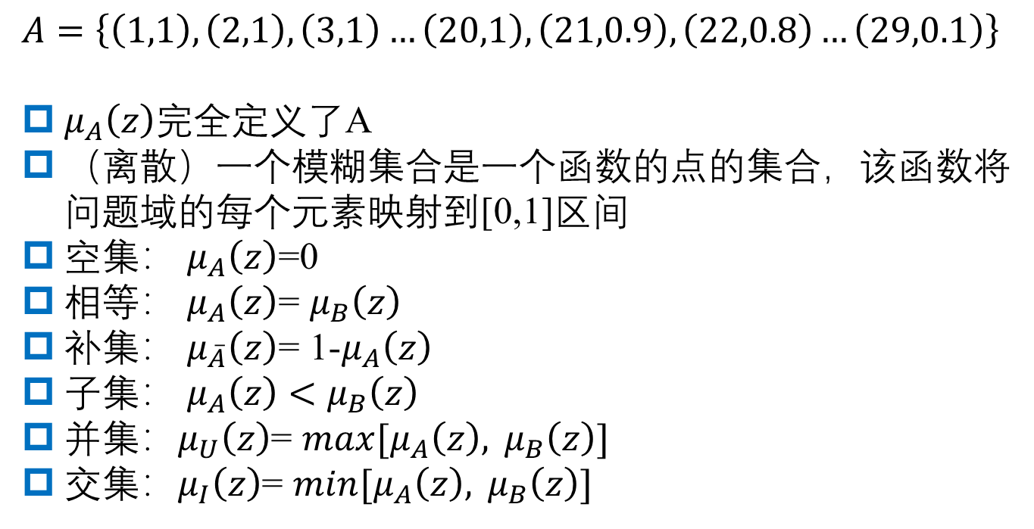
Specific Relations
$$A=\left\{\left(1,1\right),\left(2,1\right),\left(3,1\right)…\left(20,1\right),\left(21,0.9\right),\left(22,0.8\right)…\left(29,0.1\right)\right\}$$
$μ_{A}\left(z\right)$完全定义了A
（离散）一个模糊集合是一个函数的点的集合，该函数将问题域的每个元素映射到[0,1]区间
空集： $μ_{A}\left(z\right)$=0
相等： $μ_{A}\left(z\right)$= $μ_{B}\left(z\right)$
补集： $μ_{\overline{A}}\left(z\right)$= 1-$μ_{A}\left(z\right)$
子集： $μ_{A}\left(z\right)<$ $μ_{B}\left(z\right)$
并集：$μ_{U}\left(z\right)$= $max[μ_{A}\left(z\right), μ_{B}\left(z\right)]$
交集：$μ_{I}\left(z\right)$= $min[μ_{A}\left(z\right), μ_{B}\left(z\right)]$

Slide 34
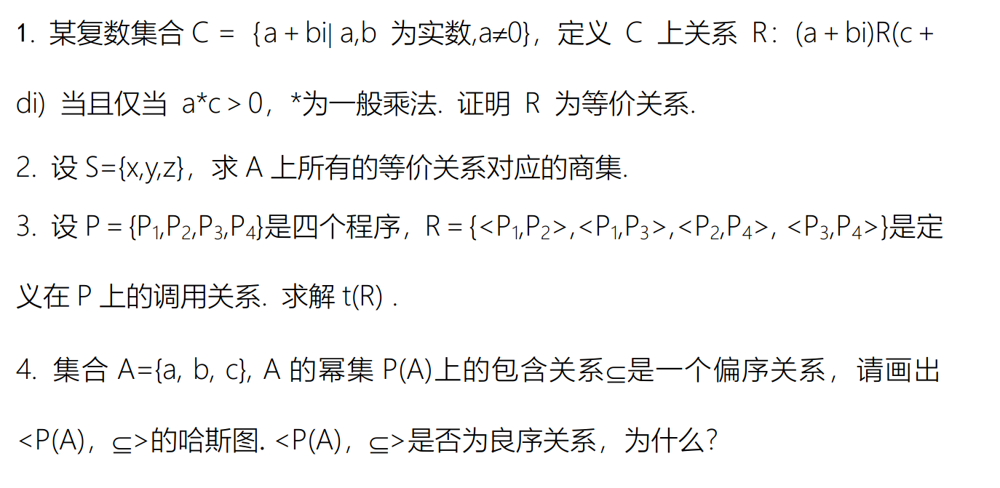
quiz

Slide 35
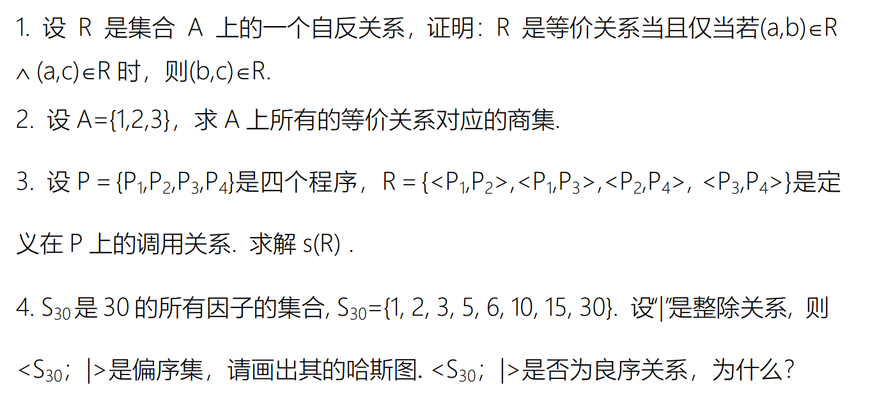
quiz

